Slide 1


אז איך המוח שלנו עובד? ואיך זה קשור לשנאת זרים/ות?
יום פתיחת שנה - חינוך בונה חברה
האגף לחינוך | אוגוסט 2024

Slide 2

1
האם כולנו גזענים/יות?
האגף לחינוך | אוגוסט 2024

Slide 3
2
המוח האנושי מסווג מידע שנקלט אליו במהלך החיים לפי תבניות
התניות אוטומטיות שמתרחשות במוח שלנו - תיוג של אנשים בהתאם למידע מקדים שיש לנו במוח מתוך יצר הישרדותי.
האגף לחינוך | אוגוסט 2024

Slide 4
2
3
שונות נראית ולא נראית
  צבע עור
  גיל
  מגדר
  גזע
  מימדים גופניים
מודעות
לא מודע
  תרבות
  חינוך
  השקפת עולם
  אמונות
  מצב ומעמד משפחתי
  שפות
  סגנונות תקשורת
  עושר
  ניסיון חיים
האגף לחינוך | אוגוסט 2024

Slide 5
4
הטיות נפוצות
הטייה עיוורת
הטיית הצדקה
חוסר היכולת לראות את ההטיות שיש לי לעומת זיהוי הטיות אצל אחרים
אנחנו נוטים להקשיב ולשים לב לאינפורמציה המתאימה ומאששת את דעתנו
האגף לחינוך | אוגוסט 2024
הטיית הציפייה
הטיית הסטריאוטיפ
אנחנו מרשים לעצמנו לעצב את תפיסת העולם שלנו על ידי הציפיות המוקדמות שיש לנו
ציפייה מקבוצה או פרט שיחזיקו בתכונות מסוימות ללא מידע אמיתי עליהם/ן

Slide 6
5
ההשפעה החברתית/תרבותית על קהילה שנחשפת לטראומה
בארה"ב - אנשים שנחשפו לפיגוע התאומים אמצו גישה עוינת לקבוצות מיעוט ופיתחו עמדות אתנוצנטריות (אֵתְנוֹצֶנְטְרִי = שֶׁמְּבֻסָּס עַל רְאִיַּת הַקְּבוּצָה הָאֶתְנִית שֶׁאָדָם מִשְׁתַּיֵּךְ אֵלֶיהָ כַּקְּבוּצָה הָעֶלְיוֹנָה.)
(Jost et al., 2003, Bonnano & Jost 2006).
בישראל - מחקר אורך באינתיפאדה השנייה גילה כי מרבית האנשים שנחשפו לפיגועים וסבלו ממצוקה נפשית בעקבותם וחוו תחושה של איום, פיתחו עמדה פוליטית קיצונית (ברובם לכיוון ימין), עמדות מדירות אחרים, שונות אתניות לקבוצות ועוינות. (Hobfoll et al., 2006; Canetti-Nissim et al., 2009).
האגף לחינוך | אוגוסט 2024

Slide 7
6
אז איך בכל זאת נצליח לייצר חינוך הומניסטי ומכיל?
האגף לחינוך | אוגוסט 2024
Notes:
את שתי השקופיות האחרונות נציג לאחר המתודה האחרונה ביחידה של מהו מגדל בבל של ימינו?

Slide 8
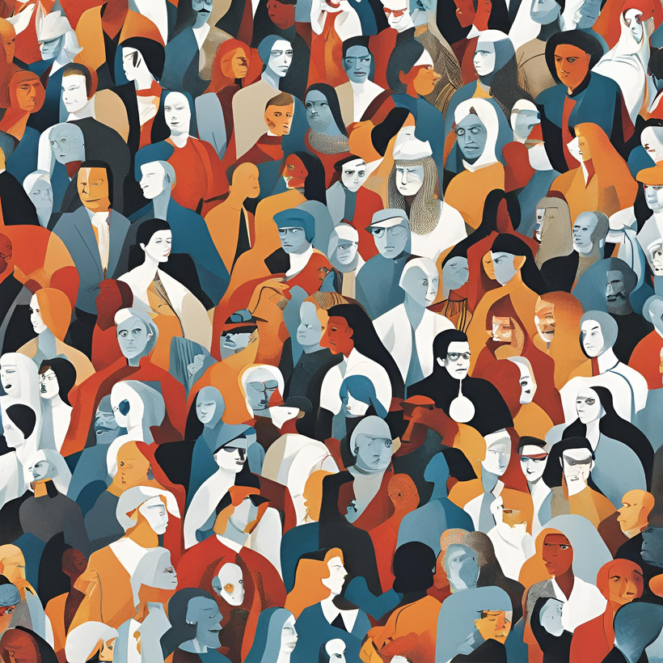
7
אז מה כדאי שנזכור?
  מודעות להטיות הפסיכולוגיות שלנו - אין אדם בלי הטיות!
  פרקטיקות של גיוון והכלה - דוגמאות מהעולם העסקי
  שיח ודיאלוג בריאים
האגף לחינוך | אוגוסט 2024

Slide 9
Larana University | 2024
THANK YOU
Presented By : Adeline Palmerston

